Slide 1
Nastavna tema/cjelina: HUMANIZAM I RENESANSA. VELIKA GEOGRAFSKA OTKRIĆA
Humanizam u Europi i Hrvatskoj

Slide 2
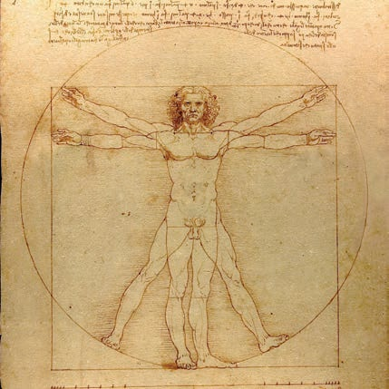
Možeš li na osnovi ove slike zaključiti što će najviše zanimati umjetnike i znanstvenike ovoga vremena?
Crtež Leonarda da Vincija, nastao oko 1487. godine

Slide 3
Humanizam – uzroci
U drugoj polovici 14. stoljeća se razvijaju talijanski gradovi Genova, Venecija i Firenca
U njima primat preuzima novi društveni sloj – građanstvo, kod kojega se razvija pojačani interes za svijet koji ih okružuje
Ono u središte svoga zanimanja stavlja čovjeka i ovozemaljski život
Taj pokret, koji daje novi pogled na život i svijet, zove se humanizam

Slide 4
Humanizam – širenje
Humaniste je jako zanimalo naslijeđe antike te su stoga proučavali antičke tekstove
Ponovno se proučavaju tekstovi i djela starih Grka i Rimljana, poput Sokrata, Platona, Aristotela, Cicerona
Grad Firenca u 15. stoljeću postao je važno središte humanističke misli
Od kraja 14. stoljeća humanizam se iz Italije širi i u druge europske zemlje

Slide 5
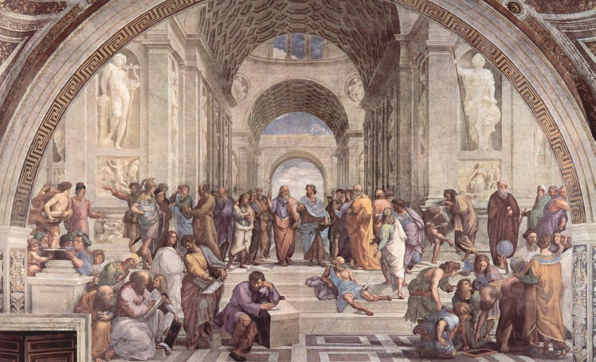
Atenska škola djelo je velikog talijanskog slikara i arhitekta Rafaela.
Predstavlja Atensku školu iz vremena grčkog filozofa Platona, koji je portretiran kao Leonardo da Vinci (središnji lik s uzdignutom rukom).

Slide 6
Izum tiskarskog stroja
Širenju humanizma u europskim zemljama znatno je pridonio izum Johannesa Guttenberga
On je pedesetih godina 15. stoljeća izumio tiskarski stroj s pomičnim slovima
To mu je omogućilo da 1455. godine u Mainzu (Njemačka) tiska prvu knjigu – Bibliju na latinskom jeziku
Krajem 15. stoljeća, ubrzo nakon otkrića tiskarskog stroja, i u Hrvatskoj su se počele tiskati knjige
Prva hrvatska tiskana knjiga je Glagoljski misal ili Misal po zakonu rimskoga dvora iz 1483. godine

Slide 7
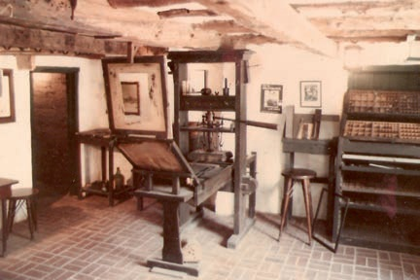
Slika prikazuje kopiju Gutenbergova tiskarskog stroja.

Slide 8
Znanost i književnost u doba humanizma
Zajedno s humanizmom javilo se i veliko zanimanje za proučavanje svijeta
Humanistički znanstvenici svoje su zaključke donosili na temelju promatranja, mjerenja i pokusa
Napredak je postignut na području astronomije, medicine, zemljopisa i drugih znanosti
Poljski astronom Nikola Kopernik dao je veliki doprinos razvoju astronomije zaključivši da je Zemlja samo jedan od planeta koji se okreće oko Sunca (heliocentrizam)

Slide 9
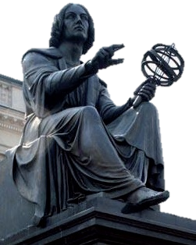
Spomenik Nikoli Koperniku u Varšavi.
Kopernikovo učenje bilo je u suprotnosti crkvenim učenjem – geocentrizmom, po kojem se Sunce okreće oko Zemlje, a Zemlja je centar svemira. Zato je Crkva to učenje zabranila.

Slide 10
U svom djelu O kretanju nebeskih tijela Nikola Kopernik napisao je:
“Konačno ćemo Sunce postaviti u središte svemira. Upravo to nam nalažu sistematski proračuni događaja i sklad cijeloga svemira, ali samo ako se suočimo s činjenicama otvorenih očiju. ... I to sve kako bismo upoznali Gospodnja djela, razumjeli njegovu mudrost i moć ... sve ovo je najprihvatljiviji način obožavanja Božjeg djela i samoga Boga, kojemu neznanje ne može biti važnije od znanja. ... U središtu svega je Sunce ... i nije uzalud nazvano svjetlošću svemira...”

Slide 11
Humanizam u Hrvatskoj
Hrvatska je u to doba ravnopravna Zapadnoj Europi i Italiji po razvijenosti književnosti i znanosti
Početak hrvatske književnosti u znaku je splitskog književnika Marka Marulića koji je napisao “Juditu” (“otac hrvatske književnosti”)
Dubrovnik je, uz Split, bio jedno od važnih središta hrvatskog humanizma
Marin Držić je u Dubrovniku pisao komedije na hrvatskom jeziku

Slide 12
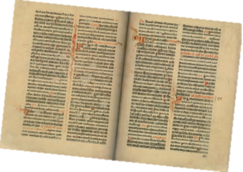
Prva hrvatska tiskana knjiga Misal po zakonu rimskoga dvora iz 1483. g. Zanimljivo je što je to prva knjiga u povijesti europskog tiskarstva čija slova nisu bila latinična i prva koja nije tiskana na latinskom jeziku. Naime, tiskana je na hrvatskom jeziku i glagoljici.

Slide 13
I u ostalim dalmatinskim gradovima djeluje niz književnika, kao što su Petar Hektorović (Hvar), Petar Zoranić (Zadar), Juraj Šižgorić (Šibenik)
Petar Zoranić je autor prvoga hrvatskog romana Planine (1536. g.)
Značajna osoba koja je u 15. stoljeću utjecala na društvene i političke prilike u Hrvatskoj i Ugarskoj bio je Ivan Vitez od Sredne
Njegov nećak Janus Pannonius (Ivan Česmički) bio je među najboljim pjesnicima svoga vremena

Slide 14
PONOVIMO!
Što je humanizam?
Tko je izumio tiskarski stroj?
Koja je prva tiskana knjiga?
Kako je izum tiskarskog stroja pridonio širenju humanizma?
Što je heliocentrizam?
Koji su najznačajniji hrvatski književnici iz razdoblja humanizma?

Slide 15
ZAPIŠIMO!

Slide 16
HUMANIZAM U EUROPI I HRVATSKOJ
-HUMANIZAM (od. lat. Humanus = ljudski)
-novi pogled na život i svijet, kojem je čovjek u središtu zanimanja
-uzor – antika
-javlja se u Italiji u 14. st. → širi se u druge europske zemlje
-tiskarski stroj – Johannes Gutenberg 1445.
-razvoj znanosti, umjetnosti, književnosti
-Nikola Kopernik – heliocentrizam

Slide 17
HUMANIZAM U HRVATSKOJ
-Marko Marulić – „otac hrvatske književnosti“; Judita
-Marin Držić – komediograf; Dundo Maroje; Skup
-Petar Zoranić – prvi roman Planine
-Petar Hektorović
-Juraj Šizgorić
-Ivan Vitez od Sredne
-Janus Panonnius

